Slide 1
8. Normatiivinen etiikka
Ydinsisällöt

Slide 2
Traaginen valinta
Traaginen valinta on tilanne, jossa jokainen mahdollinen valinta rikkoo jotakin oleellista moraaliperiaatetta.
Traaginen valinta ei ole sama asia kuin mikä tahansa vaikea moraalinen valinta.

Slide 3
Normatiivinen etiikka
Normatiivinen etiikka on moraalifilosofian alue, jossa
esitetään perusteltuja näkemyksiä siitä, millaisia ihmisten tulisi olla ja miten heidän tulisi toimia ollakseen moraalisia
pyritään perustelemaan moraalinormeja ja selventämään niihin liittyviä käsitteitä.
Normi: yhteisössä vallitseva virallinen tai epävirallinen toimintaohje tai käyttäytymissääntö
Liberaalimoraalin mukaan riittää, ettei tieten tahtoen vahingoita muita

Slide 5
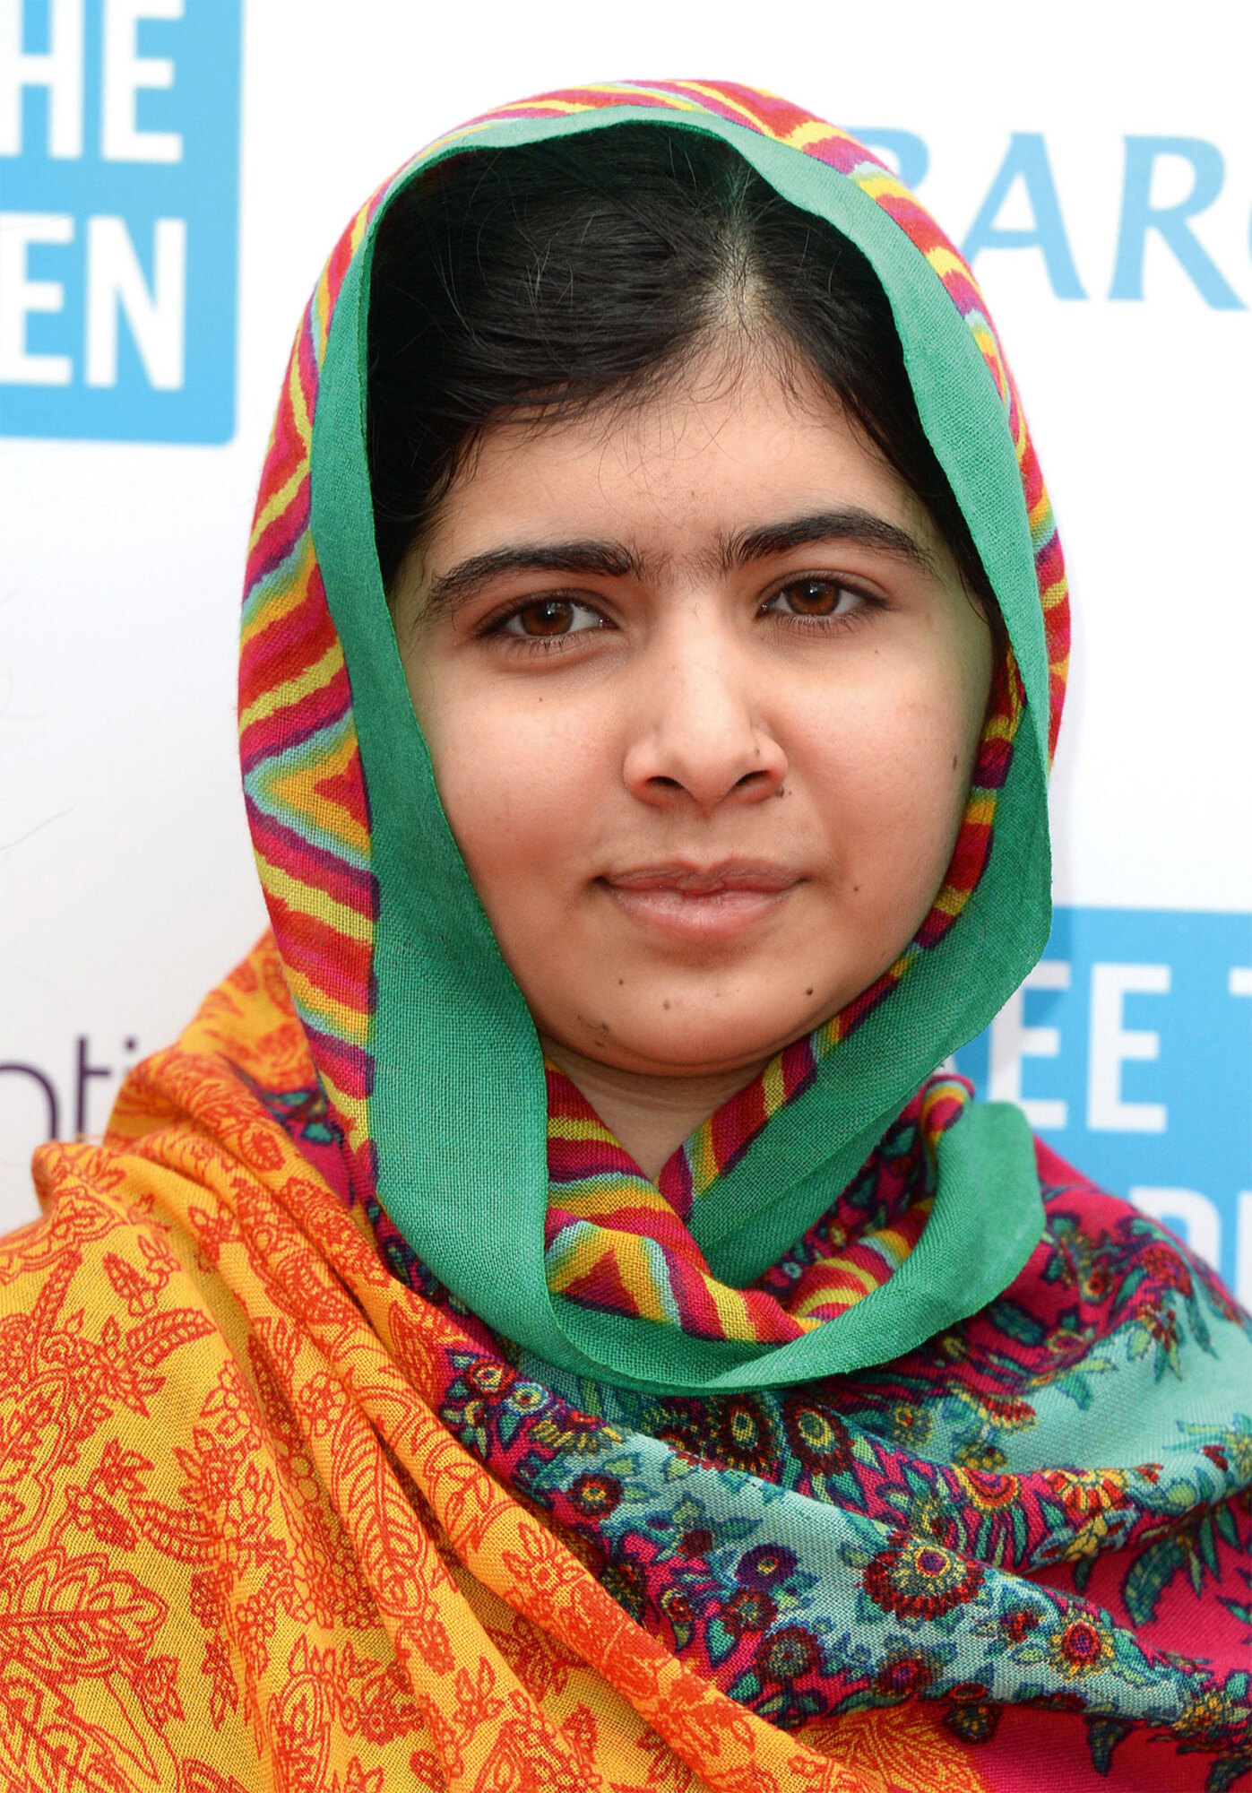
Heikkotahtoisuus ja moraalinen sankaruus
Heikkotahtoinen ei toimi sen mukaan, mitä tietää oikeaksi.
Moraalinen sankari toimii tavallista oikeaa toimintaa paremmin eli supererogatorisesti.
Katsokaa video Malala Yousafzaista.
Miksi häntä voi pitää moraalisena sankarina?

Slide 7
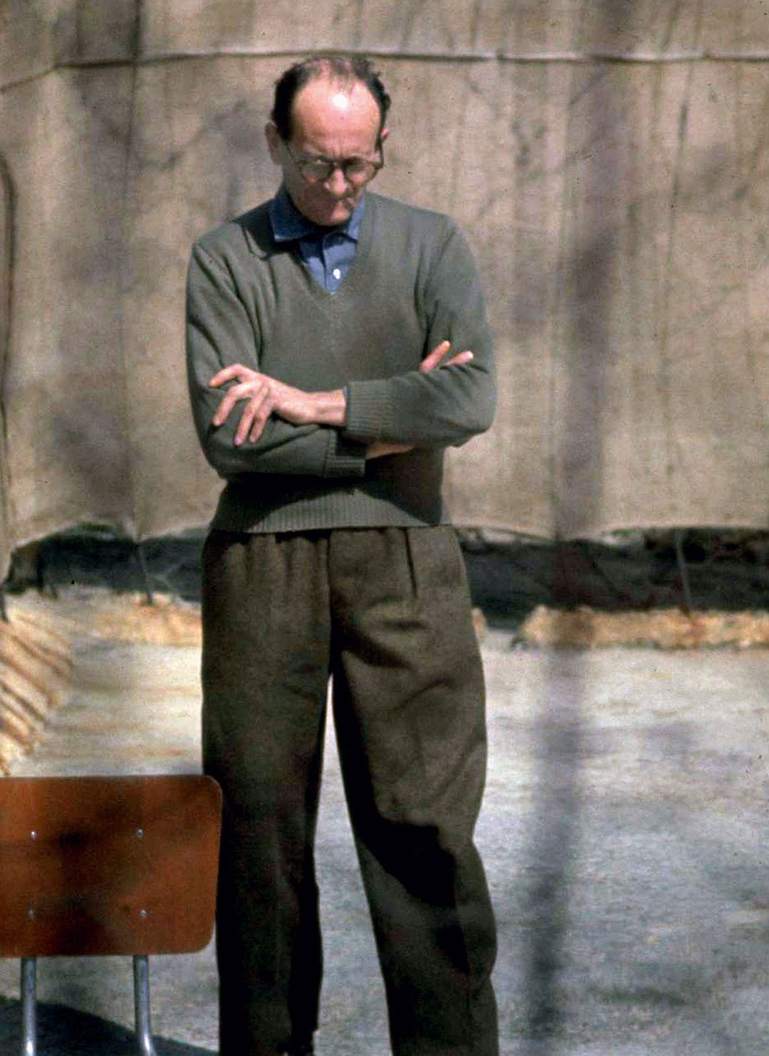
Banaali paha on arkipäiväistä.
pahan tapahtumisen mahdollistaminen tai välinpitämättömyys sitä kohtaan
Adolf Eichmann järjesti yli miljoonan juutalaisen kuljetuksen Auschwitzin kuolemanleirille. Vaikka hän ei osallistunut varsinaiseen tuhoamiseen, hänen toimintansa mahdollisti historian pahimman kansanmurhan. Eichmann on esimerkki arkipäiväisestä, banaalista pahuudesta, jolla voi olla järkyttävät seuraukset.
Notes:
Hannah Arendt: nousee konformismista ja ajattelemattomuudesta

Slide 8
Moraalinen arviointi
Onko tekojen moraalisuutta arvioitava niiden seurausten kautta vai sen perusteella, olivatko teot moraalisten periaatteiden mukaisia?
Usein nämä ovat sopusoinnussa keskenään, mutta miten arvioida tekoja, jos perusteet ovat ristiriidassa toistensa kanssa?

Slide 9
Seurausetiikka
Seurausetiikka painottaa tekojen seurauksia.
Seurausetiikalle oleellista on hyvän lisääminen ja pahan vähentäminen.

Slide 10
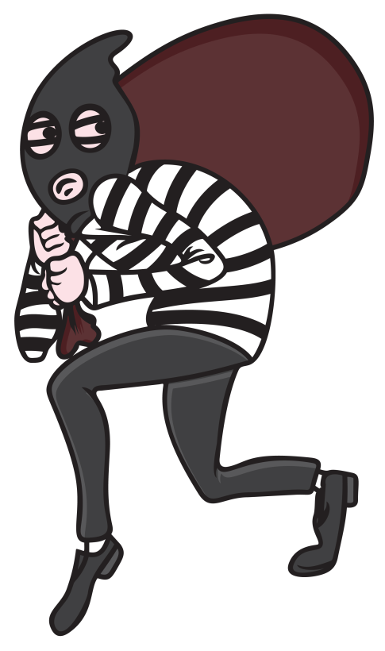
Velvollisuusetiikka
Velvollisuusetiikka painottaa moraaliperiaatteita ja niiden noudattamista.
Velvollisuusetiikalle oleellista on oikein tekeminen ja väärin tekemisen välttäminen.

Slide 12
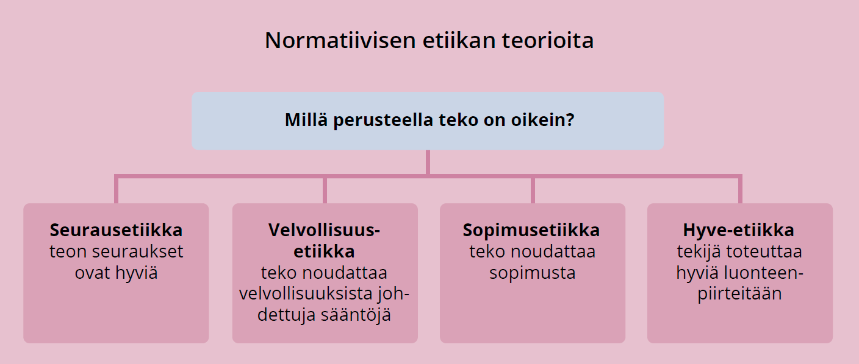

Slide 13
Taito: Aidot ja väärät dilemmat
Aidossa dilemmassa pohditaan valintaa kahden tai useamman vaihtoehdon väliltä.
Väärässä dilemmassa tilanne luodaan näyttämään virheellisesti siltä, että vaihtoehtoja on vain kaksi.

